Slide 1
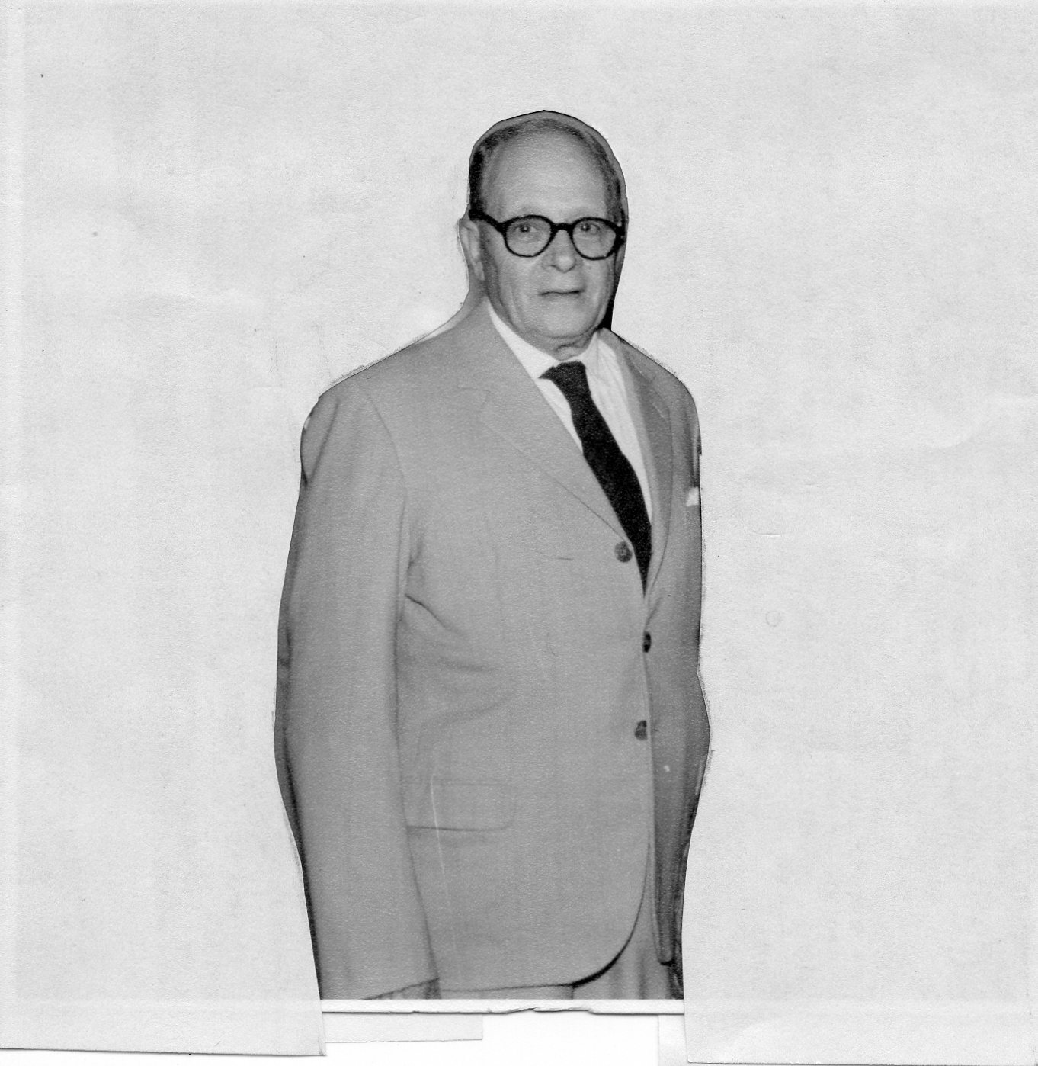

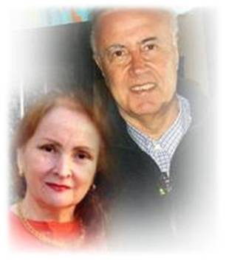
El tata Juan
A nuestro abuelo, nuestro querido gallego

Slide 2
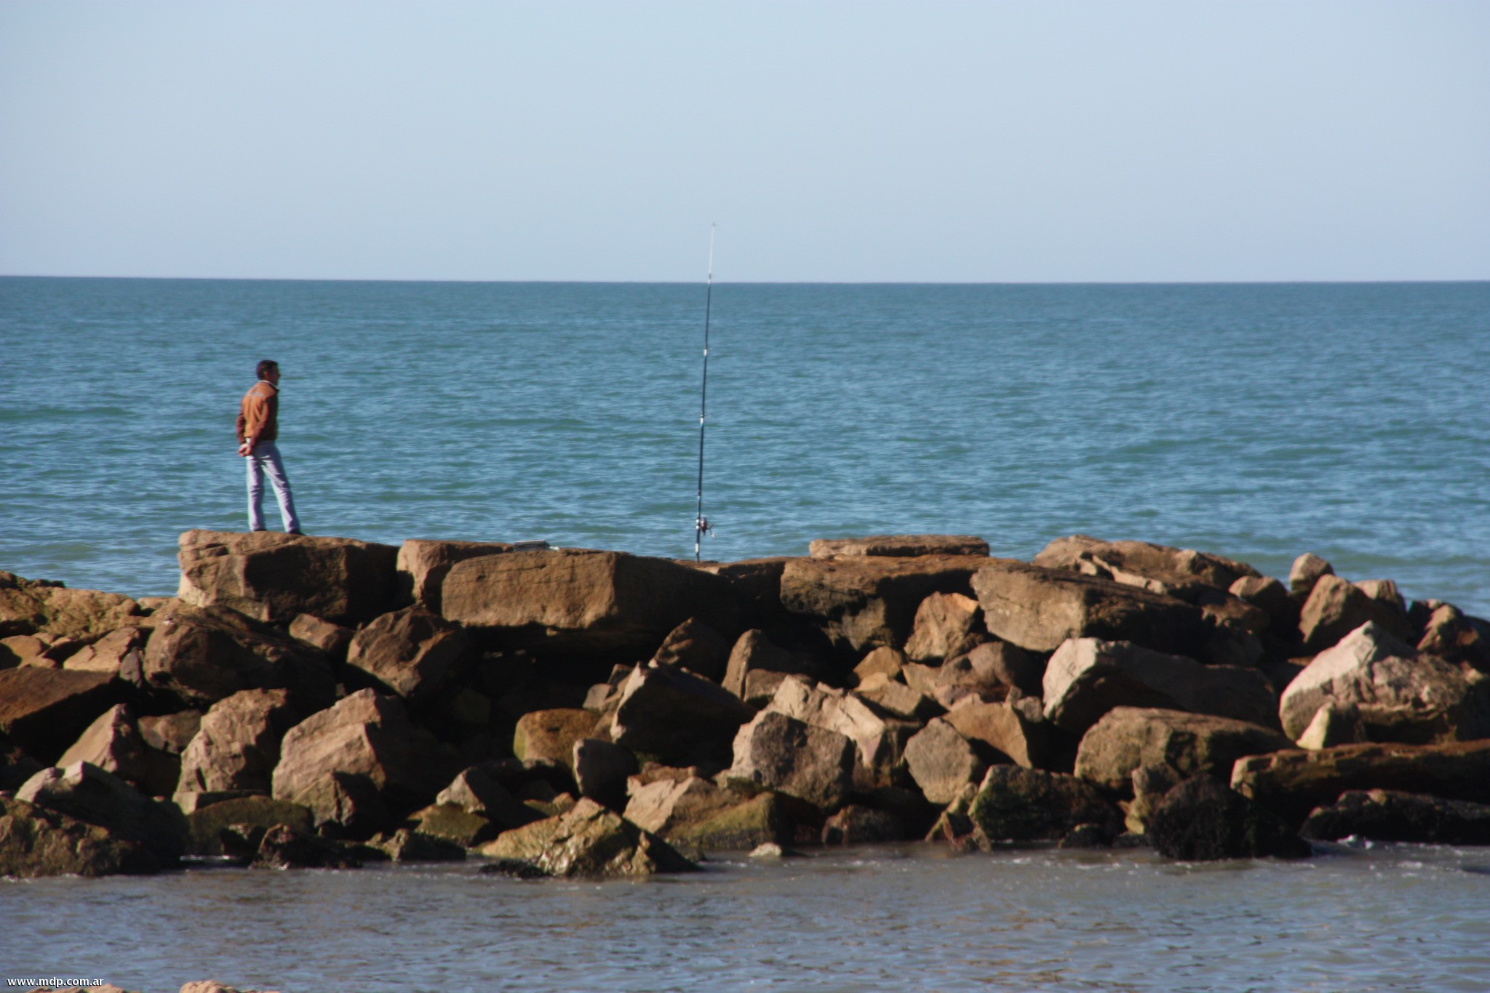
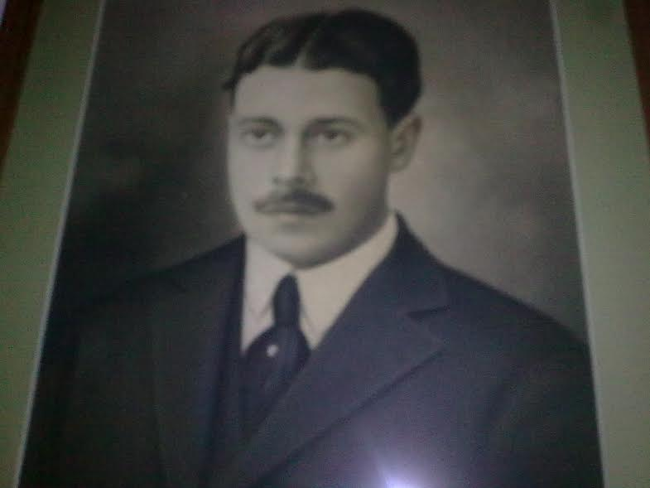
El abuelo un día, cuando era muy joven, allá en su Galicia
Miró el horizonte y pensó que otra senda tal vez existía

Slide 3
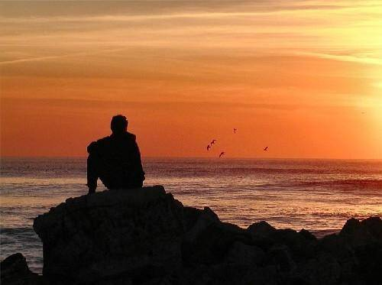
El abuelo, un día, cuando era muy joven allá n su Galicia
Y al viento del Norte que era un viejo amigo le habló de su prisa,
Le mostró sus manos que mansas y fuertes estaban vacía

Slide 4
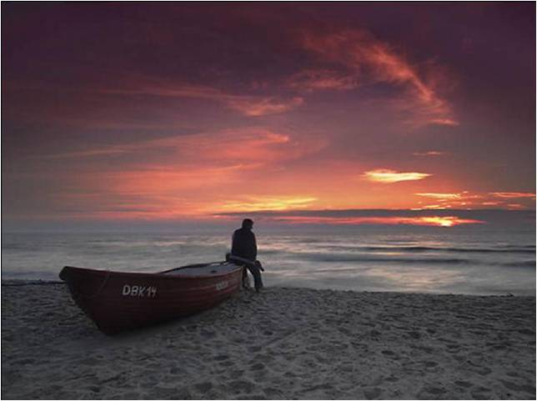
Y el viento le dijo:
"Construye tu vida
detrás de los mares,
allende Galicia".

Slide 5
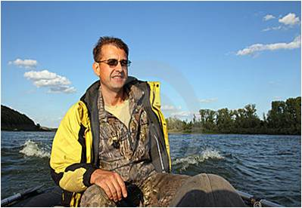
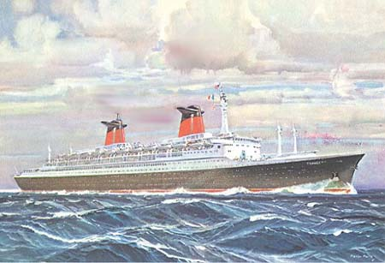
Y el abuelo, un día, en un viejo barco se marchó de España.
El abuelo, un día, como tantos otros, con tanta esperanza.

Slide 6
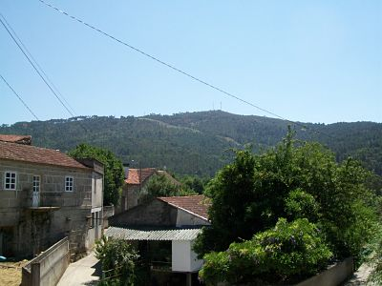
La imagen querida
de su vieja aldea
y de sus montañas
se llevó grabadas
muy dentro del alma
cuando el viejo barco
lo alejó de España

Slide 7
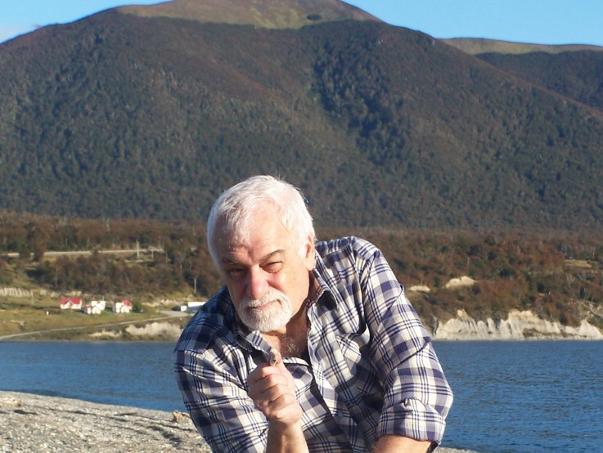
Y el abuelo un día
subió la carreta
de subir la vida
Empuñó el arado,
abonó la tierra,
y el tiempo corría

Slide 8
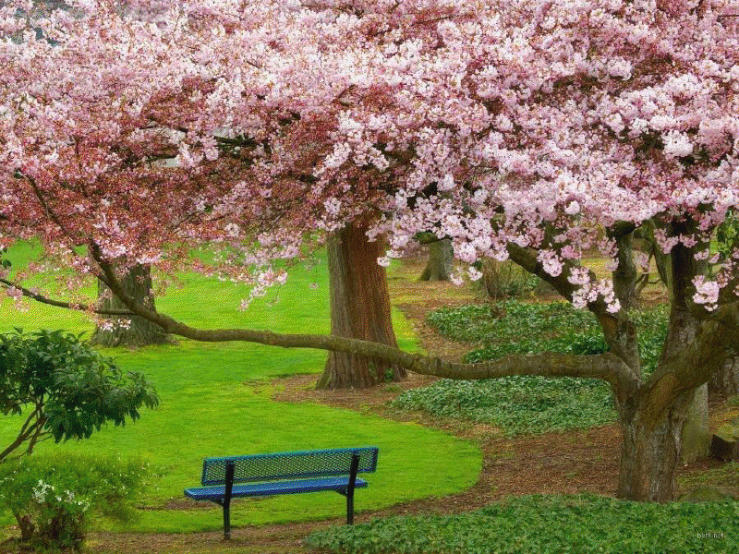
Y luchó sereno por plantar el árbol que tanto quería
Y el abuelo un día lloró bajo el árbol que al fin florecía

Slide 9
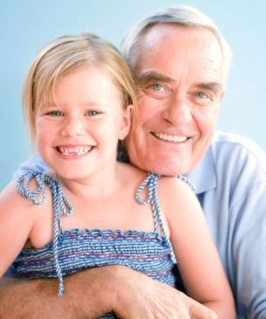
Lloró de alegría cuando vio sus manos que un poco más viejas no estaban vacías

Slide 10
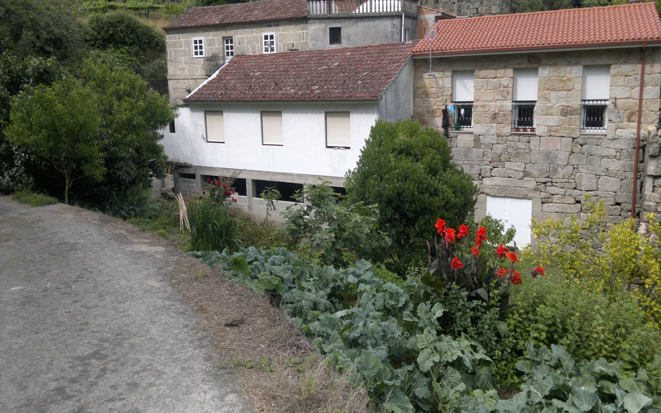
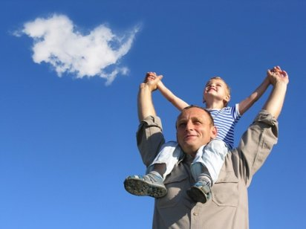
Y el abuelo, entonces, cuando yo era un niño, me hablaba de España,
del viento del Norte, de su vieja aldea y de sus montañas.

Slide 11
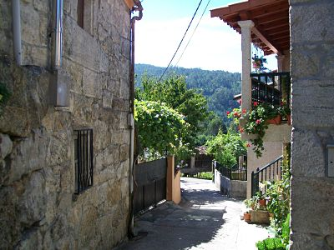
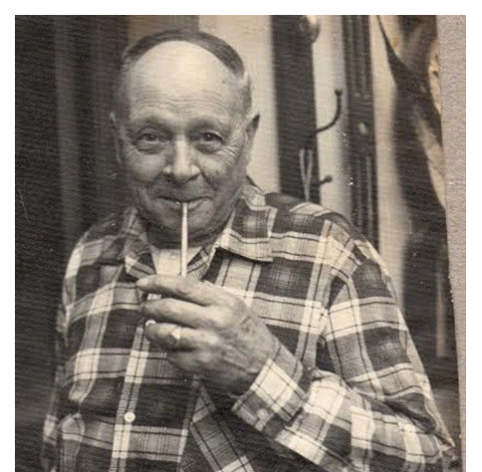
Le gustaba tanto
recordar las cosas
que llevó gravadas
muy dentro del alma
Que a veces callado,
sin decir palabra,
me hablaba de España

Slide 12
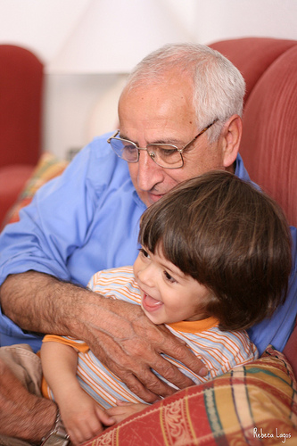
Y el abuelo, un día, cuando era muy viejo, allende Galicia, me tomó la mano y yo me di cuenta que ya se moría.

Slide 13
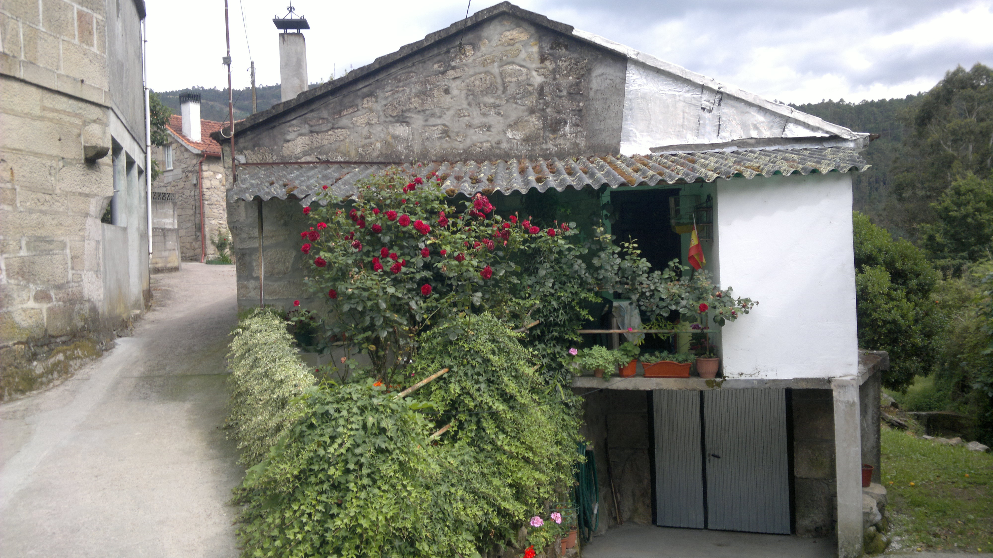
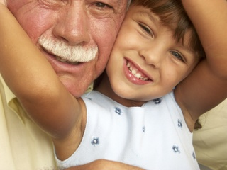
Entonces me dijo,
con muy pocas fuerzas
y con menos prisa:
“Prométeme, hijo,
que a la vieja aldea
irás algún día…

Slide 14
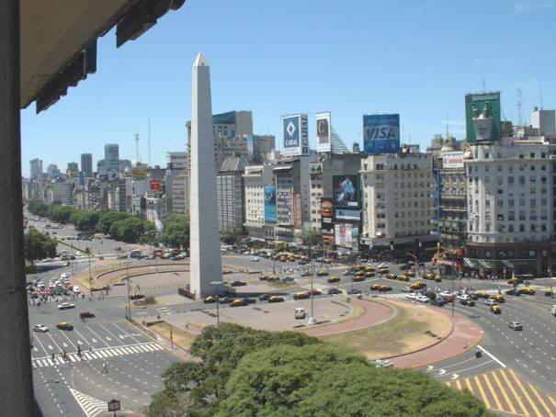
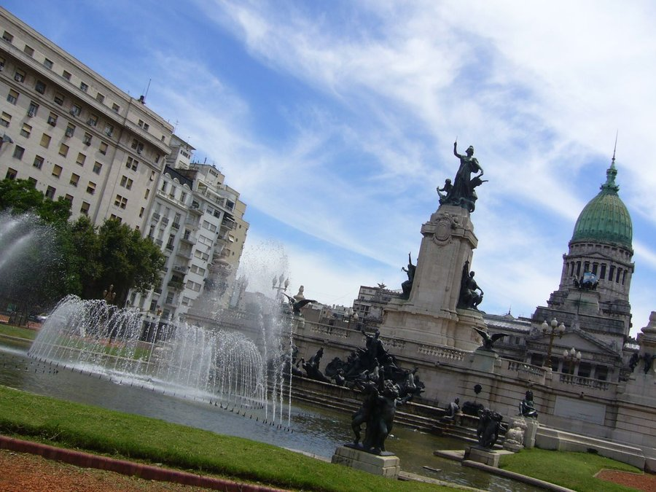

y al viento del norte
dirás que su amigo
a una nueva tierra
le entregó la vida

Slide 15
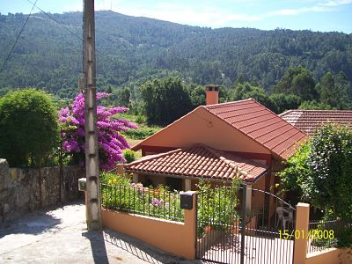
Y el abuelo un día
se quedó dormido
sin volver a España
El abuelo un día,
como tantos otros
con tanta esperanza

Slide 16
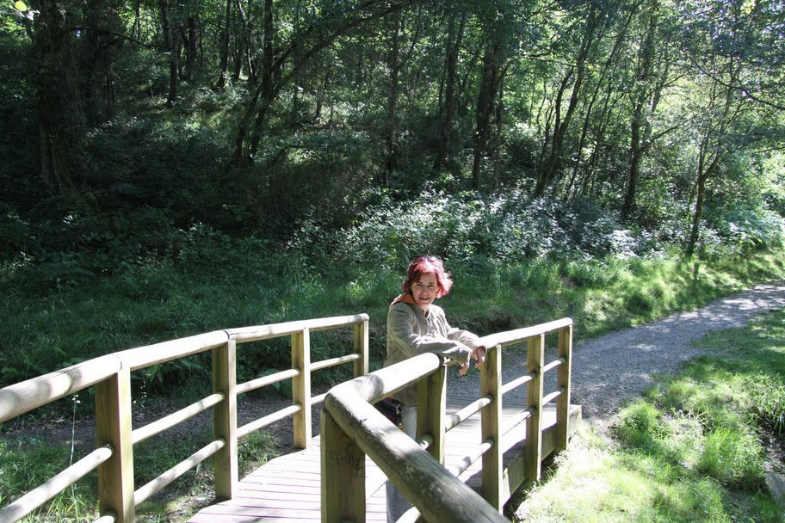
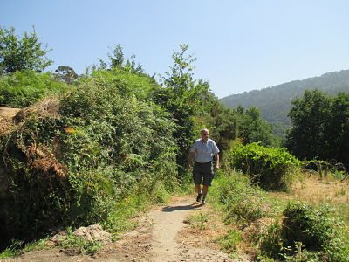
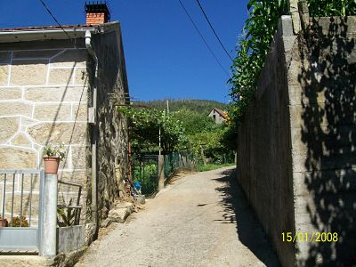
Y al tiempo al abuelo
lo vi en las aldeas
Lo vi en las montañas
en cada mañana
En cada leyenda,
por todas las sendas
que anduve deEspaña

Slide 17
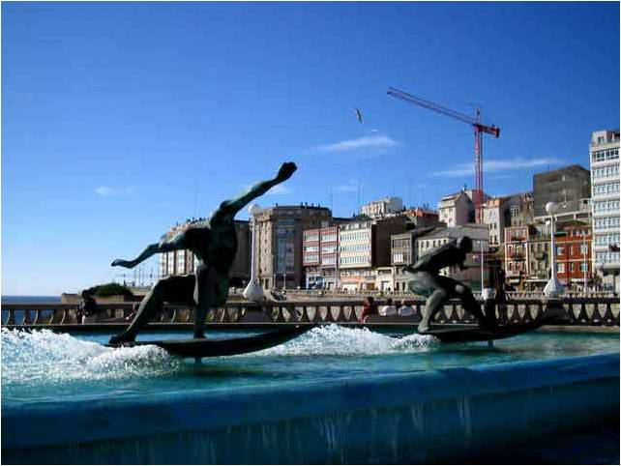

Dedicado a nuestro abuelo y a todos los abuelos que un día
dejaron su tierra y nunca regresaron
Alberto yTotty
El abuelo: Alberto Cortéz

Slide 18







¿Te ha gustado?
Puedes ver más entrando
Aquí
Además puedes recibir powerpoints en tu correo electrónico suscribiéndote aquí:

